Slide 1



Slide 2
Bài 7

Slide 3
1.Sự phát triển của văn hóa trong buổi đầu thời cận đại (thế kỉ XVII – cuối thế kỉ XIX)
a. Hoàn cảnh:
- Chế độ phong kiến suy tàn
- Các cuộc cách mạng tư sản bùng nổ, thắng lợi, xác lập chế độ tư bản chủ nghĩa
b. Vai trò:
-Tấn công vào thành trì của chế độ phong kiến,
- Hình thành quan điểm, tư tưởng của con người tư sản.
c. Thành tựu:

Slide 4

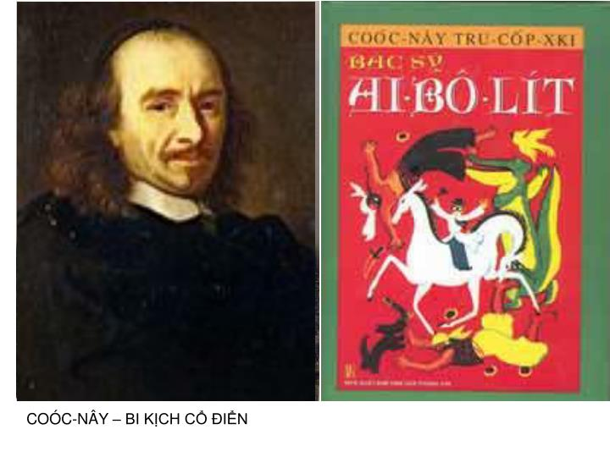
☞ Về văn học:
Đây là thời kì xuất hiện nhiều nhà văn, nhà thơ lớn

Slide 5

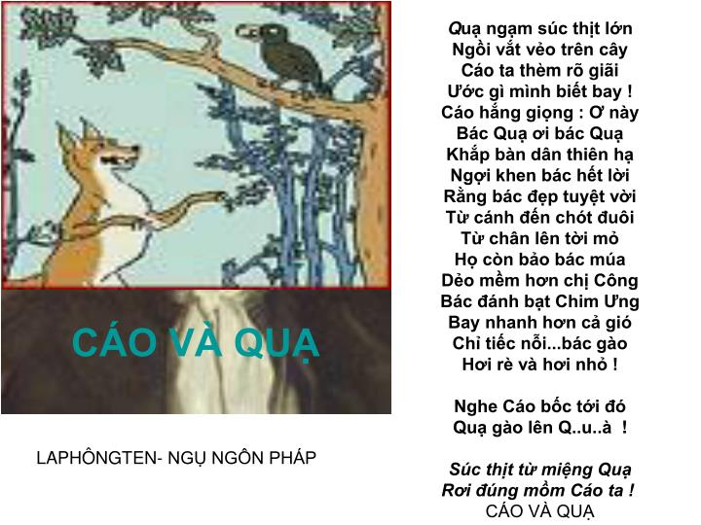
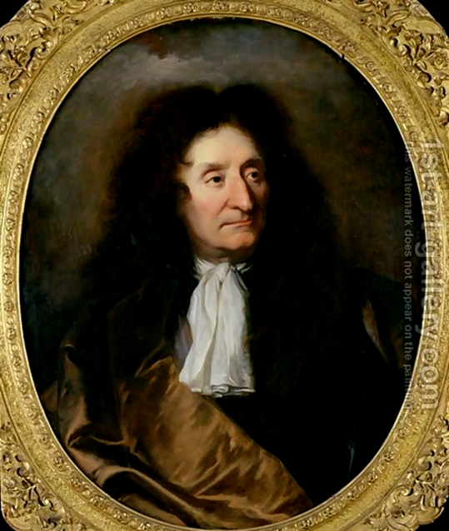
LA PHÔNG-TEN (1621-1695)
Là ngụ ngôn, nhà văn cổ điển Pháp

Slide 6
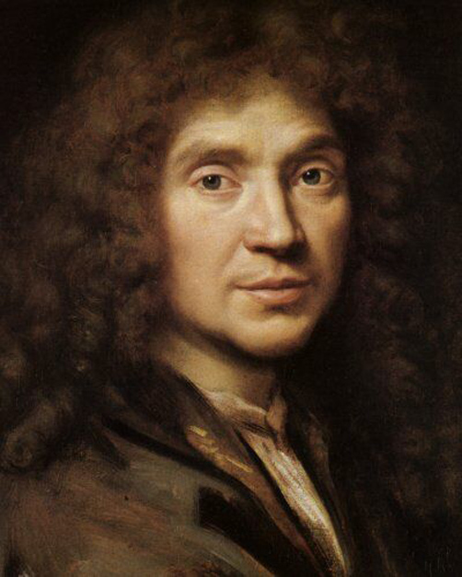

Thể hiện khát vọng công bằng, cuộc sống tốt đẹp của loài người
-Mô-li-e (1622-1672)
-Người mở đầu cho nền hài kịch cổ điển.

Slide 7
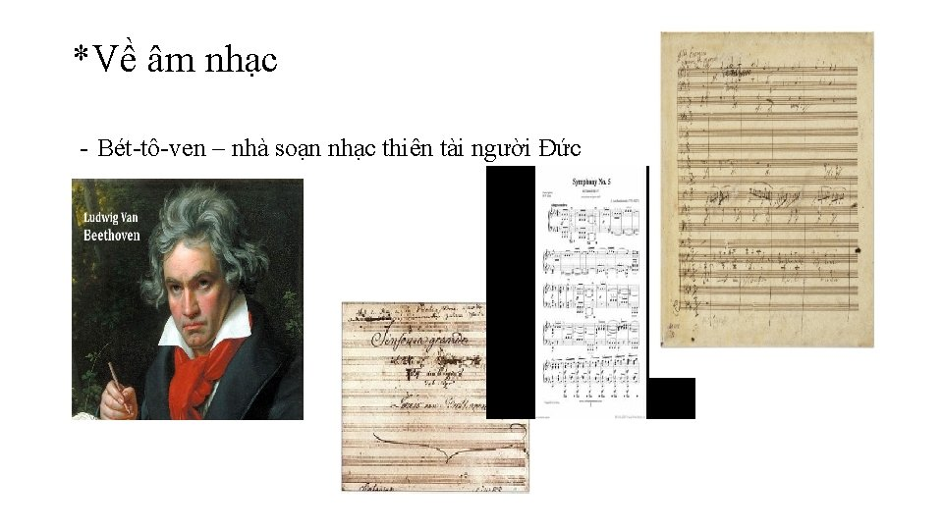
☞ Về âm nhạc:
Tác phẩm của ông thấm đượm tinh thần dân chủ, cách mạng, tiêu biểu:
Giao hưởng số 3
Giao hưởng số 5
Giao hưởng số 9,
(1770-1827)

Slide 8
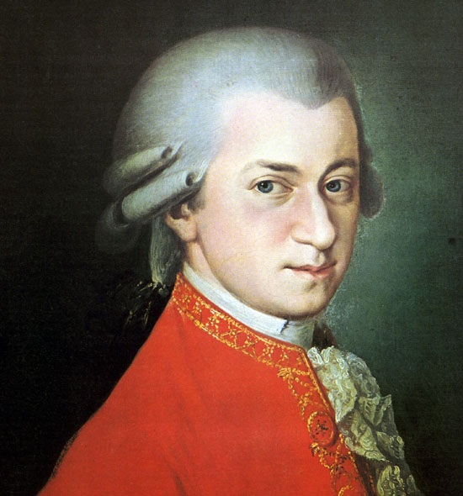
-Mô-da (1756-1791)
-Nhà soạn nhạc vĩ đại người Áo, đã có cống hiến lớn lao cho nghệ thuật hợp xướng

Slide 9
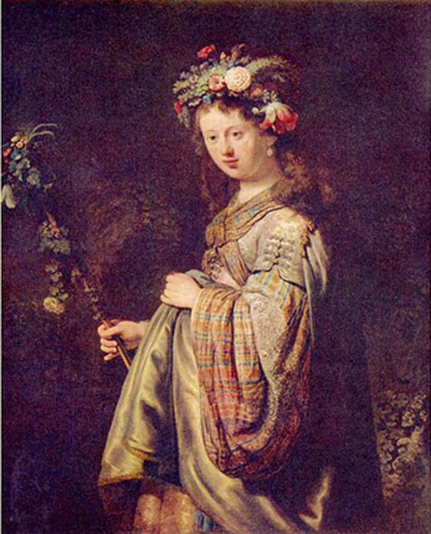
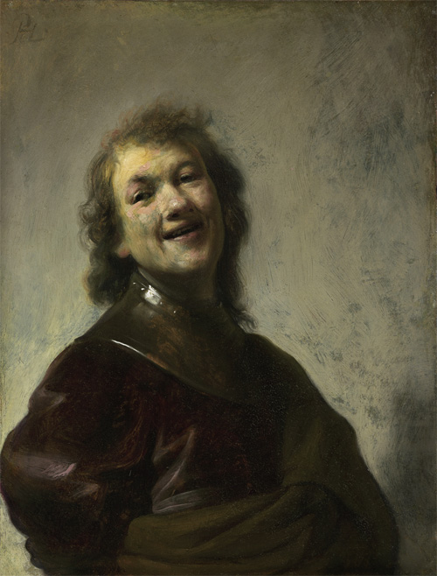
☞ Về hội họa:
Nữ thần Flora
Rem-bran (1606-1669)
Nhà đồ họa Hà Lan nổi tiếng vẽ tranh chân dung, phong cảnh với nhiều chất liệu như sơn dầu, khắc kim loại

Slide 10
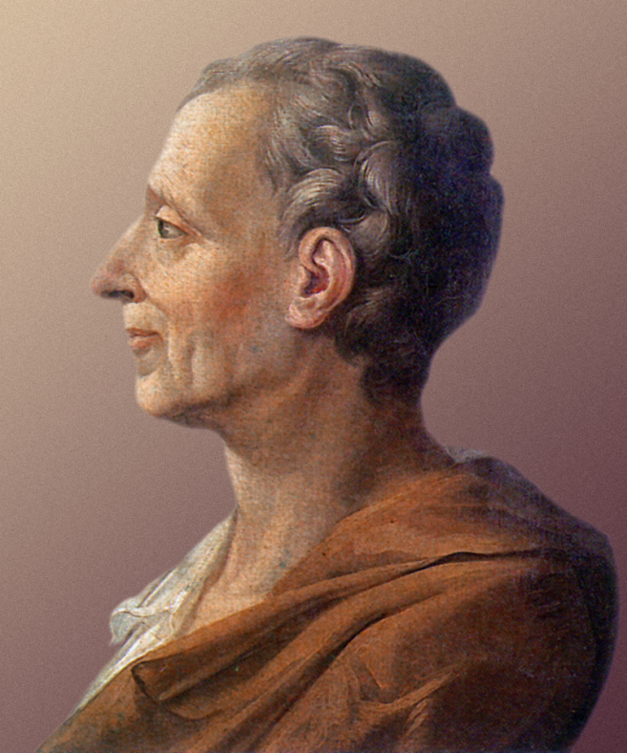
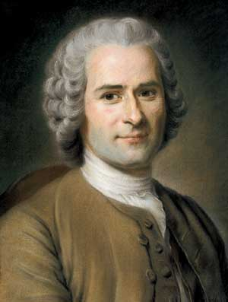
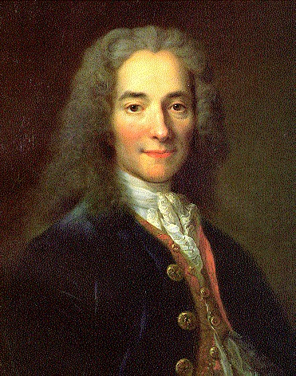
☞ Về tư tưởng:
:- Trào lưu Triết học Ánh sáng thế kỉ XVII - XVIII ở Pháp, tiêu biểu như :Mông-te-xki-ơ (1689 - 1755);Vôn-te (1694 – 1778);. Rút-tô (1712 - 1778)
- Nhóm Bách khoa toàn thư do Đi - đơ -rô đứng đầu
Có vai trò quan trọng trong thắng lợi của cách mạng tư sản Pháp.

Slide 12
2. Thành tự văn học nghệ thuật từ đầu thế kỉ XIX đến đầu thế kỉ XX
a. Văn học:
Ở phương Tây
Giai cấp tư sản nắm quyền thống trị.
Đời sống nhân dân lao động bị áp bức bóc lột ngày càng khốn khổ.
=>Các tác phẩm văn học phản ánh hiện thực xã hội lúc bấy giờ

Slide 13
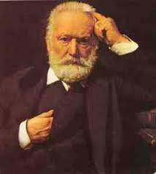



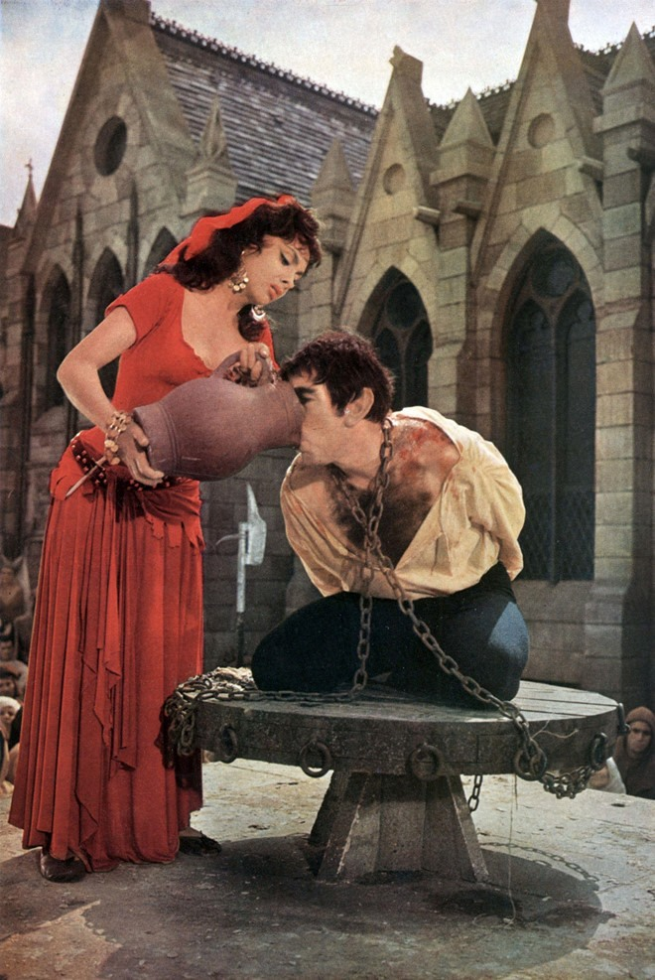
Vích-to Huy-gô (1802-1885)
Nhà thơ, nhà tiểu thuyết, nhà viết kịch người Pháp
Thể hiện lòng yêu thương vô hạn đối với những con người đau khổ, mong tìm giải pháp mang lại hạnh phúc cho họ

Slide 14
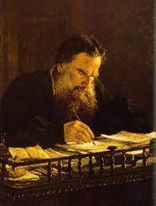


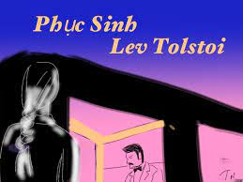
Lép Tôn-xtôi (1828-1910)
Nhà văn Nga
Chống lại trật tự PK, ca ngợi phẩm chất người dân Nga

Slide 15
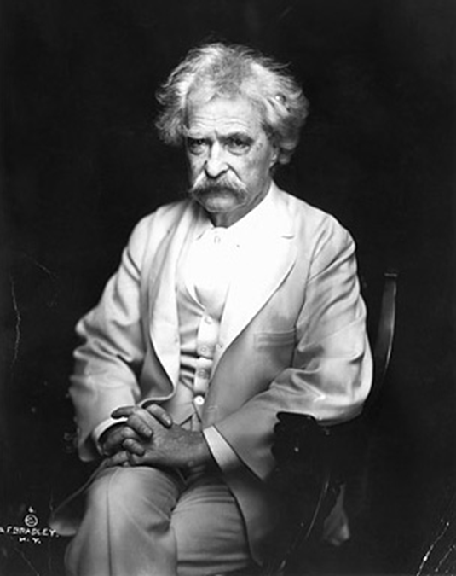

Mác Tuên (1835-1910
Nhà văn Mĩ
Miêu tả chân thực cuộc sống xã hội Mĩ, thể hiện lòng yêu thương con người

Slide 16
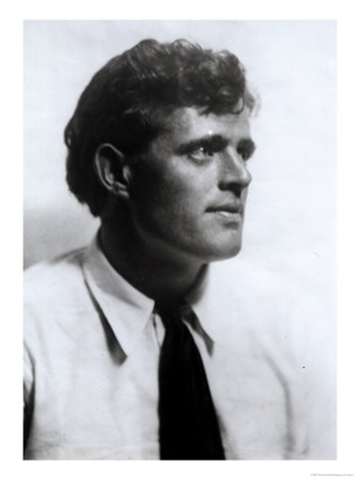
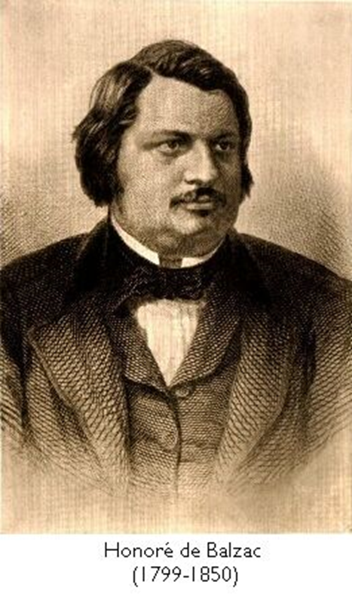
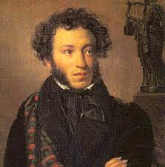
Giắc Lơn-đơn
Puskin

Slide 18
2. Thành tự văn học nghệ thuật từ đầu thế kỉ XIX đến đầu thế kỉ XX
a. Văn học:
Ở phương Đông
-Phản ánh cuộc sống của nhân dân dưới ách thực dân phong kiên
-Lòng khát khao và ý chí anh hùng quật khởi trong đấu tranh cho độc lập tự do.

Slide 19
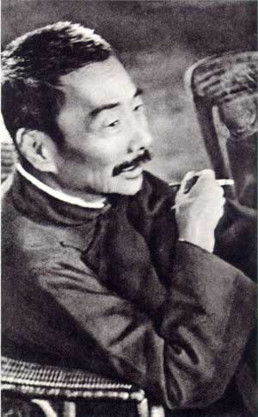
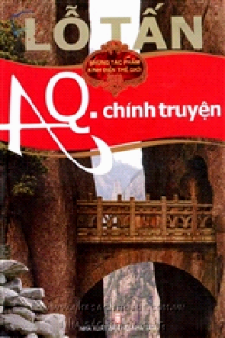
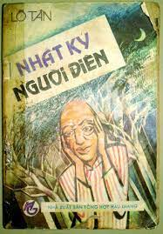
Lỗ Tấn(1881-1936)
Nhà văn cách mạng Trung Quốc

Slide 20
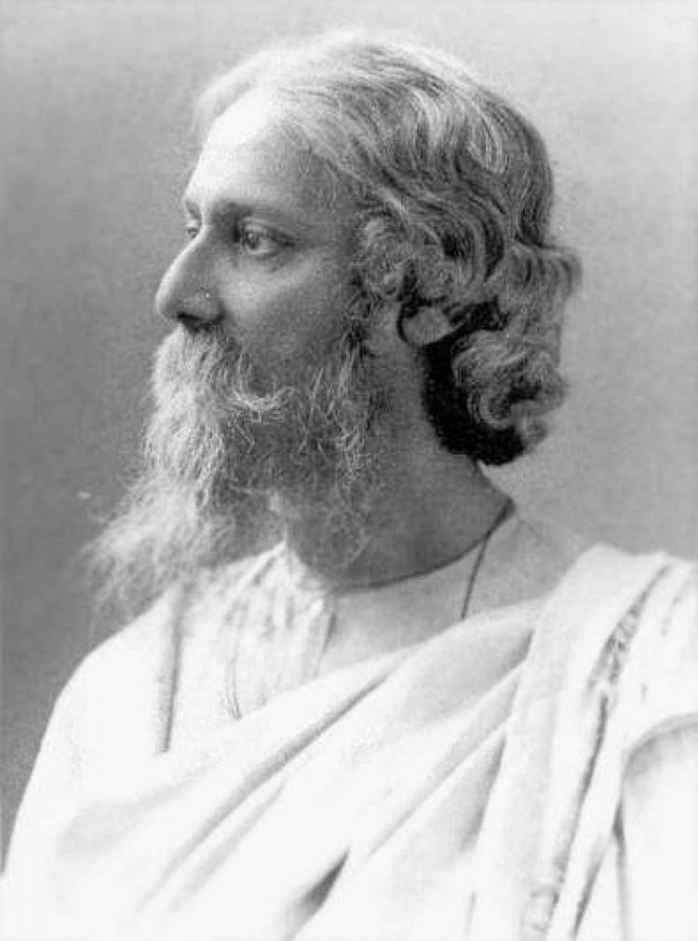
ĐẠT GIẢI NÔ-BEN VĂN HỌC NĂM 1913
Rabindranath Tagore(1861-1941) nhà văn hóa, nhà thơ dân tộc Ấn Độ.Thơ ông tiêu biểu như Thơ dâng, Balaca, Người làm vườn, Mùa hái quả, Ngày sinh, Thơ ngắn...

Slide 21
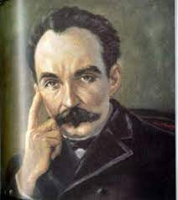
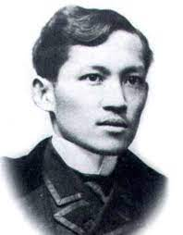
Hô-xê Mác-ti (1823-1883)
Nhà văn cách mạng Cu-ba
Hô-xê Ri-dan (1861-1896)
Nhà văn, nhà thơ Phi-lip-pin

Slide 22
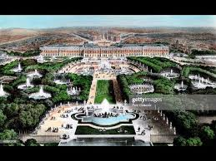
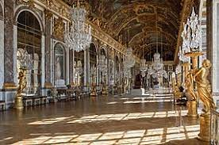
2. Thành tự văn học nghệ thuật từ đầu thế kỉ XIX đến đầu thế kỉ XX
a. Văn học:
b. Nghệ thuật:
KIẾN TRÚC
CUNG ĐIỆN VÉC-XAI (PHÁP)

Slide 23
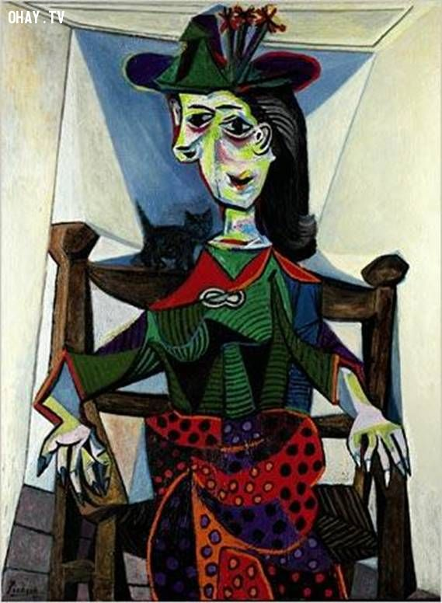
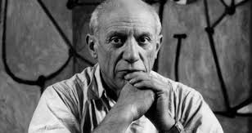
2. Thành tự văn học nghệ thuật từ đầu thế kỉ XIX đến đầu thế kỉ XX
a. Văn học:
b. Nghệ thuật:
HỘI HỌA
PI-CAT-XO (Tây Ban Nha)
Dora Maar with Cat

Slide 24
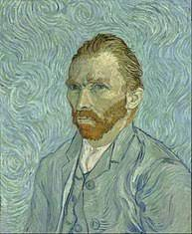
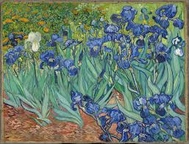
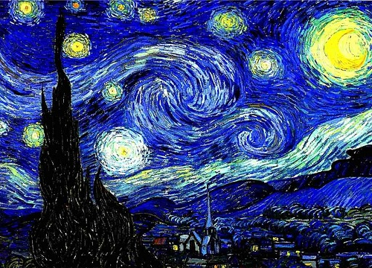
ĐÊM ĐẦY SAO
NỖI BUỒN
VAN-GỐC (HÀ LAN)

Slide 25
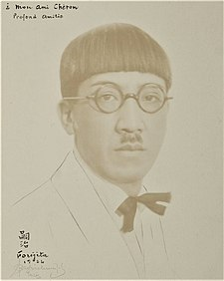
Phu-gi-ta (Nhật Bản)

Slide 26
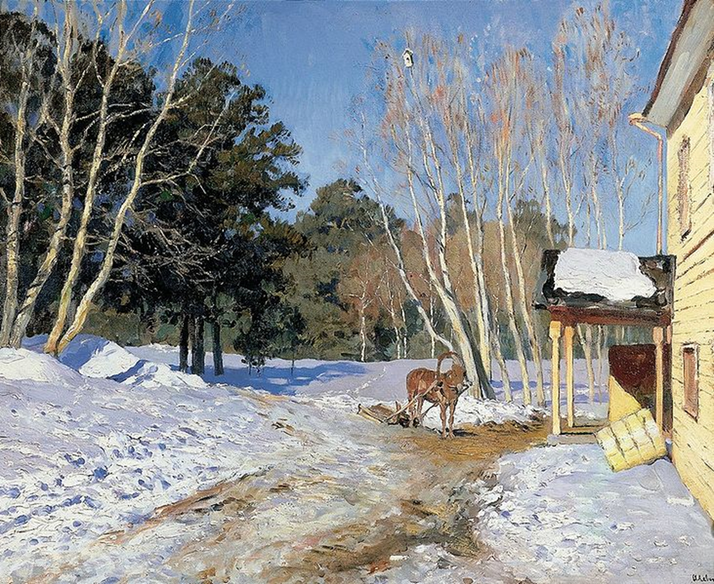
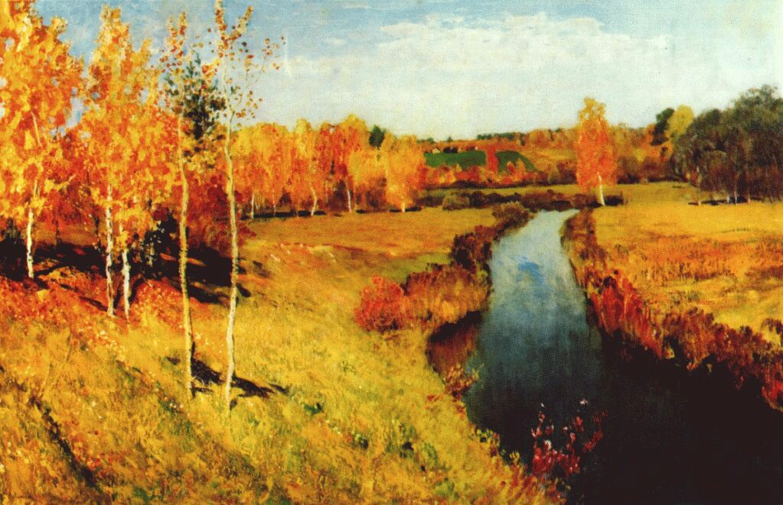
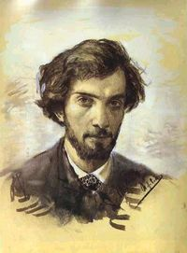
MÙA THU VÀNG
LÊ-VI-TAN (NGA)
THÁNG BA

Slide 27
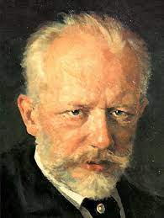
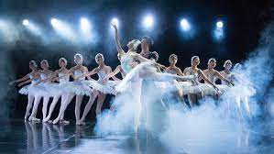
2. Thành tự văn học nghệ thuật từ đầu thế kỉ XIX đến đầu thế kỉ XX
a. Văn học:
b. Nghệ thuật:
ÂM NHẠC
TRAI-CÔP-XKI (NGA)
VỞ BA-LÊ «HỒ THIÊN NGA»

Slide 28
3. Trào lưu tư tưởng tiến bộ và sự ra đời của CNXH khoa học từ giữa thế kỉ XIX đến đầu thế kỉ XX (đọc sgk)
BÀI HỌC KẾT THÚC
CHÉP BÀI
NỘP HÌNH ẢNH CHÉP BÀI 7

